Slide 2
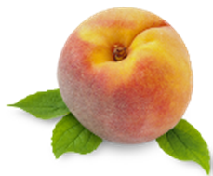
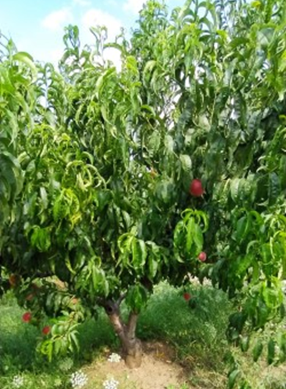
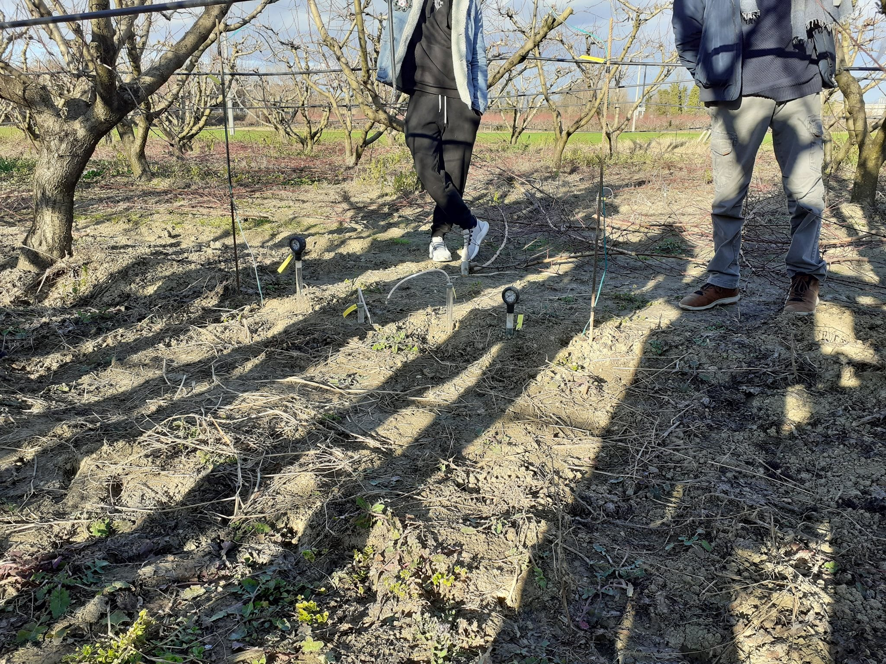
Ancona, 28 aprile 2023
Azienda agricola F.LLI BONI Colli al Metauro (PU)-MARCHE-Italia
Dr. Luca Mazzoni
Ricercatore RTDA

Slide 3
Recentemente l’attenzione della ricerca scientifica si è particolarmente concentrata sull’aspetto nutrizionale della qualità dei prodotti derivati da realtà ecosostenibili.
Per limitare l'esaurimento delle risorse:
Utilizzo ottimale delle risorse naturali (acqua)
Limitazione degli input agricoli (azoto)
Benefici delle pesche
Controllo del peso
Funzionalità renale ed epatica
Funzione cardiaca
Sistema immunitario
Prevenzione del cancro
Potere antiossidante
Facilitazione della digestione
Rafforzamento della visione
Data l'importanza della nutrizione minerale per ottenere un prodotto apprezzato dal consumatore, è fondamentale una corretta gestione della concimazione durante la stagione di pre-raccolta (Tagliavini and Marangoni, 2002; Chatzitheodorou et al., 2004).
Notes:
In fact, in recent years, the focus of scientific research has turned the spotlight on the aspect of nutritional quality products derived by realities ecologically friendly. On this regard, the optimal utilization of natural resources, and the limitation of the utilization of agricultural inputs, such as fertilizers, could help to limit the depletion of natural sources (as water) and the decrease of nitrogen leaching in groundwater. Given the importance of the mineral nutrition to obtain a product appreciated by the consumer, is essential a proper fertilization management during the fruit pre-harvest season (Tagliavini and Marangoni, 2002; Chatzitheodorou et al., 2004).

Slide 4
Scopo dello studio
AZOTO
Uno degli elementi principali che influenzano la produzione e la qualità. L’apporto di questa risorsa basata su un equilibrio tra input e output in relazione alle esigenze dell'impianto è un approccio necessario per un corretto utilizzo.
sviluppo e vigore dell'apparato radicale e vegetativo, che sono alla base della capacità della pianta di «sostenere» il carico produttivo e della capacità del frutto di accumulare nutrienti e carboidrati (Nava et al., 2022).
maggiori costi del frutteto con scarsa resa e qualità dei frutti e con possibile lisciviazione di azoto.
Valutare l'effetto di diverse quantità di concimazione azotata su parametri vegetativi, produttivi e qualitativi dei frutti di tre cultivar di pesco, per il miglioramento della qualità delle produzioni attraverso la corretta gestione della nutrizione azotata.
Notes:
Negli ultimi anni, l'attenzione della ricerca scientifica ha acceso i riflettori sull'aspetto nutrizionale dei frutti provenienti da realtà ecologicamente compatibili, poiché i consumatori sono sempre più interessati a prodotti di origini sostenibili e salutari per l’uomo.
A tal proposito, l’impiego di una concimazione efficiente favorisce la limitazione di perdite dovute alla lisciviazione nelle acque sotterranee o nei corsi d'acqua superficiali.
L'azoto è uno dei principali elementi che influenzano la produzione e la qualità dei frutti.
La sua disponibilità è necessaria per lo sviluppo e il vigore dell’apparato radicale e fogliare, che sono fondamentali per la fruttificazione e per la capacità del frutto di assimilare nutrienti e carboidrati (Nava et al. 2022). L’apporto corretto di questa risorsa dipende dal fabbisogno della pianta.

Slide 5
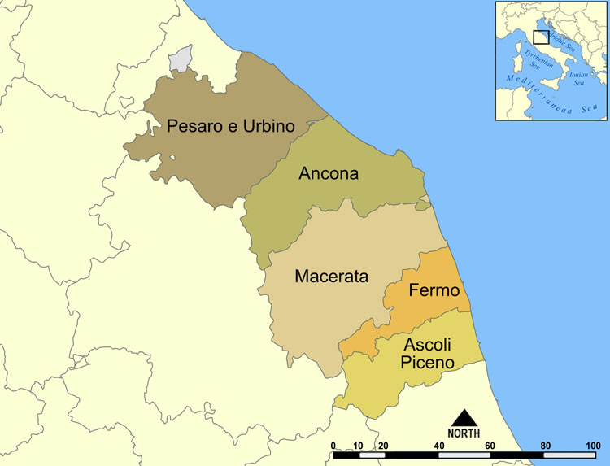
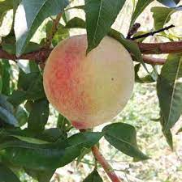
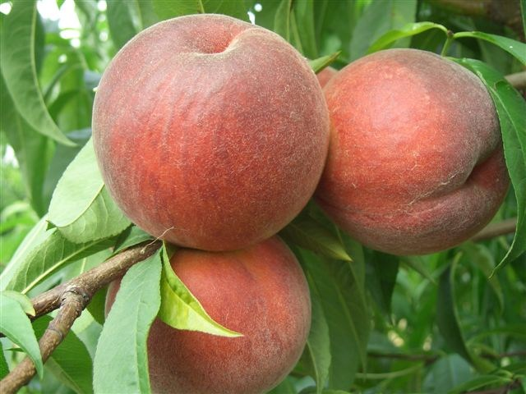
Azienda agricola «F.LLI BONI», Colli al Metauro (PU)
Materiali e metodi
Cultivar valutate
Slapi (maturazione medio-precoce)
Romestar (maturazione intermedia)
Tardibelle (maturazione tardiva)
Anno di impianto: 2008
Densità di impianto: 4×3 m, per un totale di 833 piante per ettaro
Cultivar innestate su portinnesto GF677
Azienda stabilita presso un’area ZVN
Impianto di irrigazione costituito da tubi in polietilene posizionati lungo la fila a 60 cm da terra, con irrigatori statici a 3 m di distanza, portata di 40 L h-1 e un diametro di irrigazione di 3 m.
Disegno sperimentale
3 livelli di concimazione azotata (N100, N80, N60)
9 piante per ogni cultivar (3 per trattamento azotato), ogni pianta corrisponde ad una parcella.
Anni di analisi: 2020 e 2021 (dati medi)
Disegno a blocchi completi randomizzati, con tre repliche.

Slide 6
Materiali e metodi
Alle cultivar sono stati applicati tre diversi regimi di concimazione azotata: N100, N80 e N60.
La fertirrigazione è stata assicurata da tre Dosatron® D20, con iniezione della soluzione madre allo 0,5%, 0,37% e 0,3% nei diversi trattamenti.
A inizio marzo è stata effettuata la concimazione organico minerale (Belfrutto MB 5-10-15, SCAM Italia), seguita da fertirrigazione con nitrato di calcio (YaraLiva Calcinit 15,5-0-0).
TRATTAMENTO | CONCIMAZIONE ORGANO-MINERALE (Unità di N) | FERTIRRIGAZIONE (Unità di N) | Totale (Unità di N)
N100 | 60 | 42 | 102
N80 | 50 | 34 | 84
N60 | 40 | 25 | 65

Slide 7
Parametri analizzati
Parametri vegetativi:
Lunghezza dei germogli e percentuale di accrescimento
Parametri produttivi:
Produzione totale della pianta.
Peso medio di 20 frutti.
Qualità sensoriale:
La % di sovracolore dell'epidermide del frutto.
La consistenza dei frutti.
Contenuto di solidi solubili dei frutti.
Acidità titolabile dei frutti.
Qualità nutrizionale:
Capacità antiossidante totale (TAC) secondo il metodo Trolox Equivalent Antioxidant Capacity (TEAC).
Contenuto totale di fenoli (TPH) con il metodo del reattivo di Folin Ciocalteu.

Slide 8
Risultati
PARAMETRI VEGETATIVI
Crescita dei germogli prevalentemente genotipo-dipendente
Risultati praticamente identici per i 3 trattamenti di Tardibelle
La prova di N80 sembra favorire il miglior accrescimento dei germogli in tutti i genotipi, con la maggior evidenza in Romestar

Slide 9
Risultati
PARAMETRI PRODUTTIVI
Produzione totale
Peso medio frutto
La resa da N100 a N60 è diminuita di 2 kg/pianta per 'Slapi' e di 14 kg/pianta per 'Romestar'.
‘Tardibelle’ ha mostrato una riduzione di circa 6 kg/pianta alla massima quantità di azoto.
"Tardibelle" ha prodotto frutti di dimensioni notevolmente inferiori con un minore apporto di azoto.
'Tardibelle' ha mostrato un aumento di circa 20 g/frutto alla massima quantità di azoto.
Nessun effetto significativo delle diverse quantità di azoto sul peso medio dei frutti di "Slapi" e "Romestar".

Slide 10
Risultati
QUALITÁ SENSORIALE - 1
Consistenza
Sovracolore
La consistenza è uno dei parametri chiave per identificare il momento giusto per raccogliere i frutti maturi.
La consistenza dei frutti di 'Slapi', 'Romestar' e 'Tardibelle' sembra non essere influenzata dalle diverse quantità di concimazione azotata.
La consistenza dipende principalmente dal genotipo ('Romestar'>'Tardibelle'>'Slapi')
Indipendentemente dal trattamento, il sovracolore del frutto era più evidente in "Romestar" (circa 85%) e "Tardibelle" (circa 60%), quindi in "Slapi" (circa 30%).
È stato riscontrato un sovracolore del 10% in più in "Tardibelle" e "Slapi" a N60 (e N80 in "Tardibelle") rispetto a N100.

Slide 11
Risultati
QUALITÁ SENSORIALE - 2
Contenuto di solidi solubili
Acidità titolabile
"Tardibelle" ha registrato il più alto contenuto di solidi solubili rispetto alle altre cultivar.
In ‘Tardibelle’ si sono ottenuti valori più alti (+1 °Brix) alla tesi N60 rispetto a N100, mentre per Romestar è avvenuto il contrario.
L'acidità titolabile non è cambiata significativamente tra le cultivar.
Solo "Romestar" ha avuto una risposta diversa alla diminuzione dell'azoto in termini di acidità del frutto tra N100 (12,4 meqNaOH/100 g di frutto) e N80 (11,1 meqNaOH/100 g di frutto)

Slide 12
Risultati
PARAMETRI NUTRIZIONALI
TEAC
TPH
"Slapi" ha mostrato il contenuto più basso di composti antiossidanti, indipendentemente dall'apporto di concimazione azotata.
Un dosaggio più elevato di azoto ha aumentato i valori di antiossidanti in "Romestar" (+20%) e "Tardibelle" (+12%).
"Slapi" ha mostrato il contenuto più basso di composti fenolici, indipendentemente dall'apporto di concimazione azotata.
Un dosaggio di azoto più elevato ha aumentato i composti polifenolici in "Romestar" e "Tardibelle" (non confermato dall'analisi statistica).

Slide 13
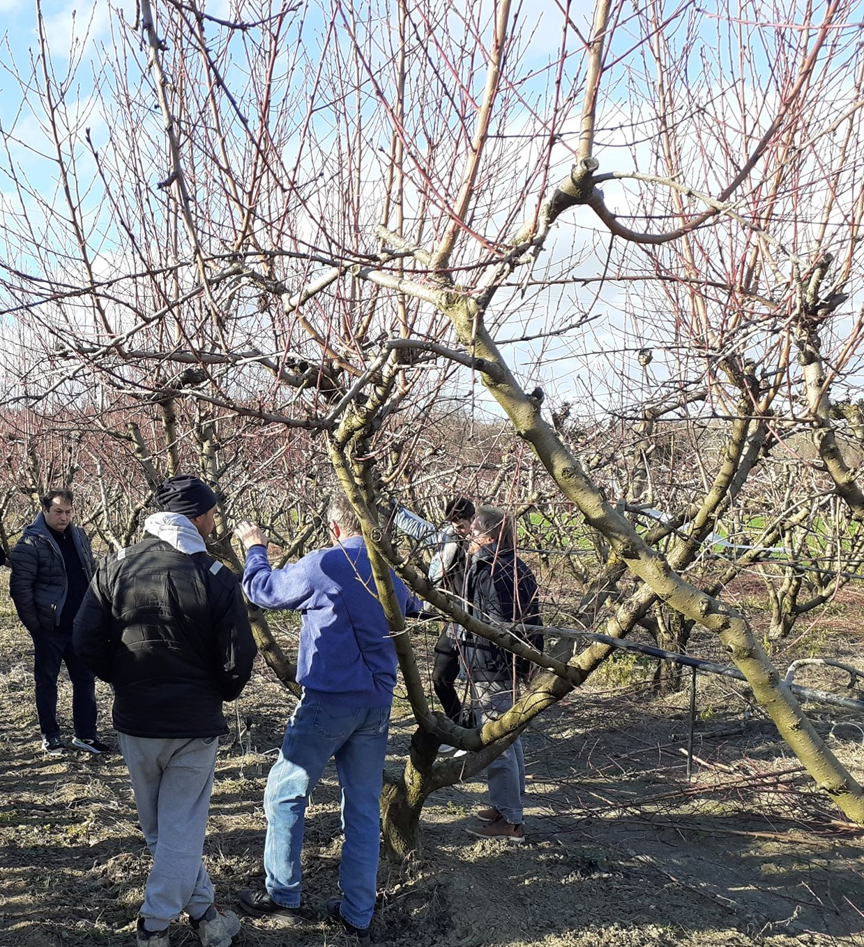
Conclusioni
ASPETTI VEGETATIVI
Il tasso di crescita dei germogli varia soprattutto in base al genotipo. Il quantitativo di azoto che sembra ottimale per l’allungamento dei germogli sembra N80. L’N60 non sembra comunque compromettere lo sviluppo vegetativo, pur riducendo la lunghezza in Slapi.
ASPETTI PRODUTTIVI
Il peso medio dei frutti è stato influenzato in modo significativo solo in "Tardibelle", con valori più elevati per N100. La produzione totale non è stata significativamente influenzata dalle quantità di azoto.
Notes:
This trial could be useful for the evaluation of the behavior of different peach cultivars at different nitrogen fertilization amount. Indication of the correct nitrogen administration for the optimization of different parameters. Helping growers to increase the sustainability of their orchards.

Slide 14
Conclusioni
ASPETTI SENSORIALI
"Tardibelle" con un tasso di concimazione azotata inferiore ha prodotto frutti più dolci, mentre "Romestar" ha mostrato il valore di acidità più basso al trattamento con N80.
La consistenza e il sovracolore non sembrano essere influenzati dalla quantità di azoto applicata per le cultivar esaminate.
ASPETTI NUTRIZIONALI
Il contenuto totale di polifenoli e antiossidanti è diminuito significativamente con la diminuzione della somministrazione di azoto, tranne in "Slapi", che ha mostrato valori più elevati a N60.
Notes:
This trial could be useful for the evaluation of the behavior of different peach cultivars at different nitrogen fertilization amount. Indication of the correct nitrogen administration for the optimization of different parameters. Helping growers to increase the sustainability of their orchards.

Slide 15
Conclusioni
Ridurre l'apporto di azoto NON SEMPRE rappresenta una soluzione migliore per alcuni parametri..
..MA…
..potrebbe rappresentare un buon compromesso tra resa delle piante, qualità dei frutti e impatto ambientale.
Notes:
This trial could be useful for the evaluation of the behavior of different peach cultivars at different nitrogen fertilization amount. Indication of the correct nitrogen administration for the optimization of different parameters. Helping growers to increase the sustainability of their orchards.

Slide 16
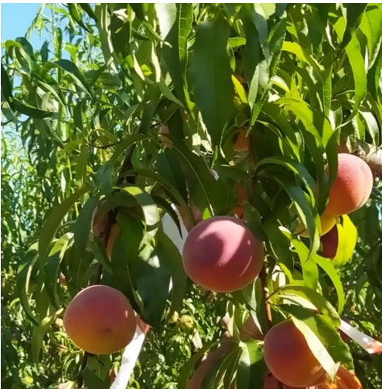
GRAZIE PER L'ATTENZIONE!
Ringraziamenti speciali a:
UNIVPM STAFF:
Prof Bruno Mezzetti
Prof. Franco Capocasa
Dr. Micol Marcellini
Dr. Francesca Balducci
Dr. Valeria Pergolotti
Dr. Davide Raffaelli
Dr. Rohullah Qaderi
Dr. Giammarco Giovanetti
Az. Agr. ‘F.lli. Boni’:
Luciano Boni
Giovanni Boni

